Slide 1

Некоторые аспекты инновационных подходов в организации деятельности муниципальной методической службы
Сомова Лариса Владимировна, старший методист УМС ИМО Управления образования г.Казани по Советскому району

Slide 2

Тьюторство
районные курсы Intel «Обучение для будущего» по
направлению «Проектная деятельность в информационной образовательной среде 21 века».
Традиционна для нашего региона схема, а именно:
1
Обучение районного тьютора
Подготовка районным тьютором школьных тьюторов в количестве 50 человек (в нашем районе было обучено 84 человека и 38 руководителей)
Обучение школьными тьюторами педагогов школы
2
3
ЕМТ «Формирование компетентности участников образовательного процесса как одно из ключевых направлений современной стратегии развития образования» в 2010-2011 уч.г.
Развитие информационно- коммуникационной компетентности

Slide 3
Методические проекты по развитию управленческой компетентности заместителей директоров ОУ
Методические проекты по развитию управленческой компетентности заместителей директоров ОУ
2011-2012 уч.г. – «Компетентностная педагогика в 21 веке»
2012-2015 г.г – «Формирование инновационной культуры педагогов «Новой школы»
2015-2016 уч.г. – «Аналитическая деятельность заместителя директора»

Slide 4
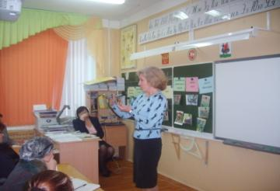
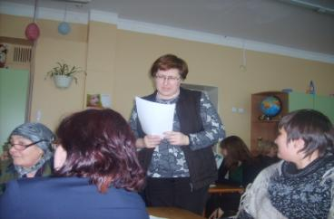
Программа сетевой системы повышения квалификации заместителей директоров ОУ
Методический проект для зам.директоров по проблеме «Компетентностная педагогика в 21 веке», разработанный на основе материалов Международных курсов Центра «Обучение без границ» (Монреаль, Канада). Семинар проводился под руководством заведующей ИМО Сомовой Л.В. совместно с тьютором по работе с зам.директорами Гирфанутдиновой Н.М., зам.директора по УР гимназии №8, прошедших обучение на этих курсах. Тематика семинаров: «Эволюция педагогики в условиях меняющегося мира», «Современный урок в контексте педагогического менеджмента», «Современный урок в проекции таксономии Блума»
Районные обучающие семинары для руководителей (в течение 2-х лет в соответствии с ЕМТ на семинарах обсуждались такие проблемы, как «Модель профессиональной компетентности педагога», «Современные педагогические технологии», «Развитие технологической и рефлексивной компетенций», «Компетентностный подход в образовании школьников» и др.);

Slide 5
Методическое сопровождение введения
ФГОС ООО
Был разработан проект реализации тьюторского сопровождения преподавания учебных предметов:
Создана рабочая группа по реализации проекта (методисты, тьюторы)
Изучена статистика образовательной ситуации в Советском районе
Анализ квалификационного состава педагогов (56% - высшая кв.категория, 40% - 1 кв.кат., 4% - СЗД)
Выявлены основные затруднения. Это:
- знание содержания ФГОС;
- знание особенностей системно-деятельностного подхода и умение применять его в повседневной деятельности;
- отсутствие четкого представления о структуре урока в соответствии с ФГОС;
- трудности при работе с особенными детьми.

Slide 6
Методическое сопровождение введения
ФГОС ООО
Анализ результатов проведённой работы, анализ динамики изменения профессиональной компетентности педагогов на корректировочном этапе

Slide 7
Мониторинг введения ФГОС ООО в ОУ
Методической службой района был проведён мониторинг
введения ФГОС ООО в ОУ района
Проблемы:
Организация ВШК
Диагностика готовности педагогов к работе по ФГОС ООО
Подбор кадров
Нормативно-правовая база сформирована в целом |  | 100%
Ход и результаты введения ФГОС ООО обсуждались на заседаниях педсоветов, методсоветов, ШМО |  | 90%
Работали проблемные группы в ОУ |  | 60%
Уроки в 5 классах посещались во всех ОУ |  | От 10 до 96 уроков
Владение различными образовательными технологиями: | коммуникативные | 82,4%
 | Проектные | 74,1%
 | Уровневой дифференциации | 73,8%
 | ТРКМ | 59,1%
Числовые показатели мониторинга

Slide 8
Метапредметная контрольная работа в 5 классах
В ходе проведения метапредметной контрольной работы проверялась сформированность таких универсальных учебных действий, как:

Slide 9
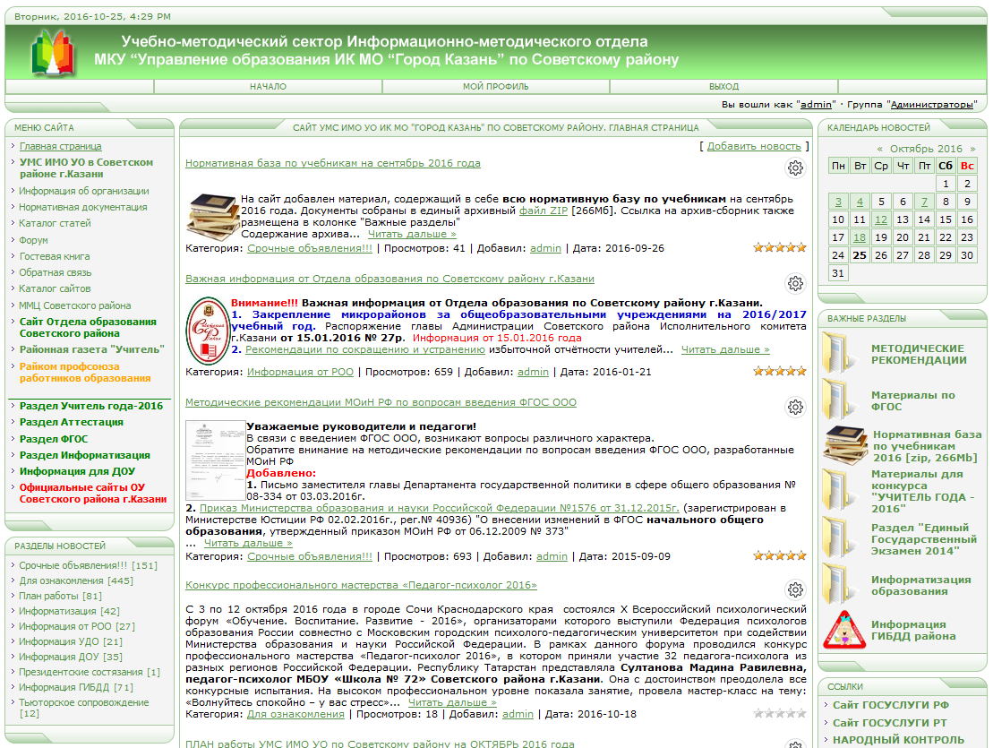
Содержательно-образовательный консалтинг
Развитие содержательно-образовательного консалтинга (по мнению, Н.В.Василенко)
Педагогический консалтинг
Социально-педагогический консалтинг
Психологический
Управленческий консалтинг
Районной методслужбой были разработаны 2 сборника по проблемам, над которыми район работал в 2005 – 2010 г.г. и в 2010-2015 г.г.
Ценным в этих сборниках является как теоретический, так и практический материал: алгоритм деятельности педколлектива по реализации ЕМТ, рекомендации методистов по направлениям и предметным областям, перечень рекомендуемых для ОУ и ШМО методических тем, список литературы.
www.sovedu.ru

